Slide 1


Slide 2






تعيين تلميذ(ة) للإجابة
توجيهات و شرح التعليمات
عرض فيديو
المرور بين الصفوف للمساعدة وتصحيح الإنجازات
عمل في ثنائيات
نهاية الشريط، المرور إلى الشريحة الموالية.

Slide 3

تنظيم حصص الأسبوع
اليوم 4 -
اليوم1 -
أنشطة اعتيادية (10د).
ورشة القراءة: استثمار النص (50د).
إملاء (30د).
أنشطة اعتيادية (10د).
معجم (25د) .
ورشة الاستماع والتحدث (30د) .
الكلمات البصرية+ القراءة المشتركة(20د) .
اليوم 5 -
اليوم2 -
أنشطة اعتيادية (10د).
ورشة القراءة (40د).
التعبير الكتابي (35د).
أنشطة اعتيادية (10د) .
ورشة الاستماع والتحدث 30د).
ورشة القراءة (45د).
اليوم 6 -
اليوم 3 -
ورشة القراءة: الفهم (30د)
إنتاج الكتابي: (30د)
قراءة إثرائية 25 د
أنشطة اعتيادية (10د).
ورشة الاستماع والتحدث (30د).
ورشة القراءة (45د).
Révision
Lecture offerte

Slide 4



هيكلة حصة اليوم
توظيف الكلمات البصرية
ما التواصل؟: السرد
القراءات الفردية (نص "أسرار التواصل")
استثمار إستراتيجية الفهم

Slide 5


عند نهاية الحصة
على الأقل % 80 من المتعلمين سيكونون قادرين على:
سرد أحداث الحكاية (ما التواصل؟)؛
قراءة النص بطلاقة؛
توظيف إستراتيجية الكلمات المفاتيح لاستخراج واستنتاج معلومات من النص "أسرار التواصل".

Slide 6



افتتاح الحصة
افتتاح الحصة
ترحيب وتدبير السلوك؛
الواجب المنزلي؛
نشاط اعتيادي: توظيف المعجم.

Slide 7



مرحبا بكم. سننطلق في حصة اللغة العربية.
اختــتام الحــصة
قراءة
استـماع وتحدث
افتتاح الحصة

Slide 8


هذا شرط آخر للحصول على شارة التميز.
اختــتام الحــصة
قراءة
استـماع وتحدث
افتتاح الحصة
قَبْلَ أَنْ أُجيبُ عَنِ ٱلسُّؤالِ أُحَدِّدُ ٱلْمَطْلوبَ بِدِقَّةٍ وَ أُوَظِّفُ ٱلإِسْتْراتيجِيَّةَ ٱلْمَناسِبَةَ.

Slide 9


ضعوا اللوحة والكراسة في القمطر.
اختــتام الحــصة
قراءة
استـماع وتحدث
افتتاح الحصة

Slide 10


نبدأ بالواجب المنزلي. من يقرأ فوائد التواصل التي وجدها في النص؟
يتم تشجيع من أجاب عن السؤال لأنه قرأ النص في المنزل.
اختــتام الحــصة
قراءة
استـماع وتحدث
افتتاح الحصة
- أَقْرَأُ ٱلنَّصَّ؛
- أَضَعُ خَطّاً تَحْتَ فَوائِدِ ٱلتَّواصُلِ.

Slide 11
سنتدرب اليوم على توظيف مفردات تعلمتموها. من يذكر بمفردات هذا الأسبوع؟
اختــتام الحــصة
قراءة
استـماع وتحدث
افتتاح الحصة
أُوَظِّفُ مُفْرَداتِ ٱلْمُعْجَمِ

Slide 12

من يقرأ؟
اختــتام الحــصة
قراءة
استـماع وتحدث
افتتاح الحصة
تَواصُلٌ - عالَمٌ ٱفْتِراضِيٌّ - لُغَةُ ٱلْجَسَدِ -بَريدٌ إِلِكْترونِيٌّ مَواقِعُ ٱلتَّواصُلِ ٱلِاجْتِماعِيِّ - مُناقَشَةٌ - إِنْتِرْنِتْ - حَوْزَةٌ طَأْطَأَ - حَمامُ ٱلزّاجِلِ - أَرْجاءُ - اَلِاعْتِدالُ - اَلْحِكْمَةُ – حَظِيَ يَحْظى – تَواصَلَ يَتَواصَلُ

Slide 13

خذوا ألواحكم.
اختــتام الحــصة
قراءة
استـماع وتحدث
افتتاح الحصة

Slide 14

اقرؤا الجملة. اكتبوا الكلمة الناقصة انطلاقا من الكلمات المقترحة.
اختــتام الحــصة
قراءة
استـماع وتحدث
افتتاح الحصة
تَواصُلٌ - عالَمٌ ٱفْتِراضِيٌّ - مَواقِعُ ٱلتَّواصُلِ ٱلِاجْتِماعِيِّ - إِنْتِرْنِتْ - حَوْزَةٌ - تَحْظى – اِعْتِدالٌ – حِكْمَةٌ
يَجِبُ أَنْ نَسْتَعْمِلَ ٱلْهاتِفَ بِـ.............. وَ ....................

Slide 15
من وجد الكلمة المناسبة لمعنى الجملة؟ ما رأيكم؟ - صححوا.
اختــتام الحــصة
قراءة
استـماع وتحدث
افتتاح الحصة
تَواصُلٌ - عالَمٌ ٱفْتِراضِيٌّ - مَواقِعُ ٱلتَّواصُلِ ٱلِاجْتِماعِيِّ - إِنْتِرْنِتْ - حَوْزَةٌ - تَحْظى – اِعْتِدالٌ – حِكْمَةٌ
يَجِبُ أَنْ نَسْتَعْمِلَ ٱلْهاتِفَ بِـ............. وَ ....................
ٱعْتِدالٍ.
بِحِكْمَةٍ

Slide 16
اقرؤا الجملة. ستكتبون الكلمة الناقصة انطلاقا من الكلمات المقترحة.
اختــتام الحــصة
قراءة
استـماع وتحدث
افتتاح الحصة
تَواصُلٌ - عالَمٌ ٱفْتِراضِيٌّ - مَواقِعُ ٱلتَّواصُلِ ٱلِاجْتِماعِيِّ - إِنْتِرْنِتْ - حَوْزَةٌ - تَحْظى – اِعْتِدالٌ – حِكْمَةٌ
نَتَفاهَمُ وَنَتَبادَلُ ٱلْأَفْكارَ وَٱلْمَشاعِرَ بِفَضْلِ .....................

Slide 17
من وجد الكلمة المناسبة لمعنى الجملة؟ ما رأيكم؟ - صححوا.
اختــتام الحــصة
قراءة
استـماع وتحدث
افتتاح الحصة
تَواصُلٌ - عالَمٌ ٱفْتِراضِيٌّ - مَواقِعُ ٱلتَّواصُلِ ٱلِاجْتِماعِيِّ - إِنْتِرْنِتْ - حَوْزَةٌ - تَحْظى – اِعْتِدالٌ – حِكْمَةٌ
نَتَفاهَمُ وَنَتَبادَلُ ٱلْأَفْكارَ وَٱلْمَشاعِرَ بِفَضْلِ .....................
ٱلتَّواصُلِ.

Slide 18
اقرؤا الجملة. ستكتبون الكلمة الناقصة انطلاقا من الكلمات المقترحة.
اختــتام الحــصة
قراءة
استـماع وتحدث
افتتاح الحصة
تَواصُلٌ - عالَمٌ ٱفْتِراضِيٌّ - مَواقِعُ ٱلتَّواصُلِ ٱلِاجْتِماعِيِّ - إِنْتِرْنِتْ - حَوْزَةٌ - تَحْظى – اِعْتِدالٌ – حِكْمَةٌ
لَيْسَ في .................. هاتِفٌ وَلا حاسوبُ.

Slide 19
من وجد الكلمة المناسبة لمعنى الجملة؟ ما رأيكم؟ - صححوا.
اختــتام الحــصة
قراءة
استـماع وتحدث
افتتاح الحصة
تَواصُلٌ - عالَمٌ ٱفْتِراضِيٌّ - مَواقِعُ ٱلتَّواصُلِ ٱلِاجْتِماعِيِّ - إِنْتِرْنِتْ - حَوْزَةٌ - تَحْظى – اِعْتِدالٌ – حِكْمَةٌ
حَوْزَتي
لَيْسَ في .................. هاتِفٌ وَلا حاسوبُ.

Slide 20
اقرؤا الجملة. ستكتبون الكلمة الناقصة انطلاقا من الكلمات المقترحة.
اختــتام الحــصة
قراءة
استـماع وتحدث
افتتاح الحصة
تَواصُلٌ - عالَمٌ ٱفْتِراضِيٌّ - مَواقِعُ ٱلتَّواصُلِ ٱلِاجْتِماعِيِّ - إِنْتِرْنِتْ - حَوْزَةٌ - تَحْظى – اِعْتِدالٌ – حِكْمَةٌ
أَصْبَحَ ٱلتَّواصُلُ أَسْهَلَ بِفَضْلِ ٱكْتِشافِ ..................

Slide 21
من وجد الكلمة المناسبة لمعنى الجملة؟ ما رأيكم؟ - صححوا.
اختــتام الحــصة
قراءة
استـماع وتحدث
افتتاح الحصة
تَواصُلٌ - عالَمٌ ٱفْتِراضِيٌّ - مَواقِعُ ٱلتَّواصُلِ ٱلِاجْتِماعِيِّ - إِنْتِرْنِتْ - حَوْزَةٌ - تَحْظى – اِعْتِدالٌ – حِكْمَةٌ
أَصْبَحَ ٱلتَّواصُلُ أَسْهَلَ بِفَضْلِ ٱكْتِشافِ ..................
ٱلْإِنْتِرْنتْ.

Slide 22

استماع وتحدث
- 02استماع وتحدث
ما التواصل؟ : السرد

Slide 23

الآن؛ نبدأ حصة الاستماع والتحدث، ستتدربون على سرد أحداث الحكاية.
اختــتام الحــصة
قراءة
استـماع وتحدث
افتتاح الحصة
سَرْدُ ٱلْحِكايَةِ

Slide 24

قبل ذلك نتذكر مضامين الحكاية. نجيب شفهيا عن الأسئِلَةِ. من يقرأ؟
اختــتام الحــصة
قراءة
استـماع وتحدث
افتتاح الحصة
مَنْ هُما شَخْصِيَّتا ٱلْحِكايَةِ؟
ماذا طَلَبَتْ مُنى مِنْ تامِرٍ؟ لِماذا؟
كَيْفَ صارَ ٱلتَّواصُلُ ٱلْيَوْمَ؟ بِفَضْلِ ماذا؟

Slide 25
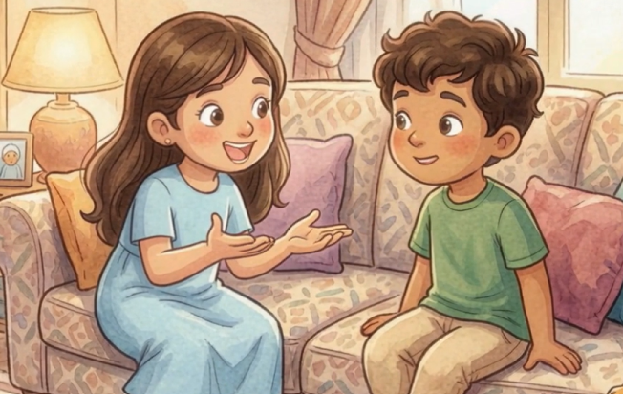
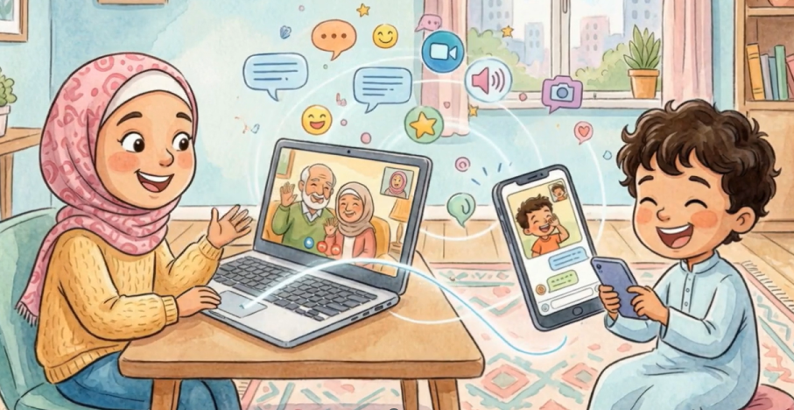
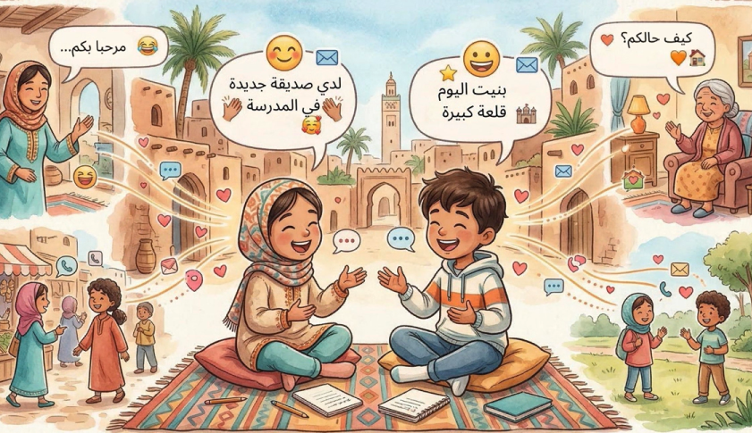
عنوان حكايتنا هو "ما التواصل؟". من يذكرنا ببداية الحكاية؟
اختــتام الحــصة
قراءة
استـماع وتحدث
افتتاح الحصة
ما ٱلتَّواصُلُ؟

Slide 26
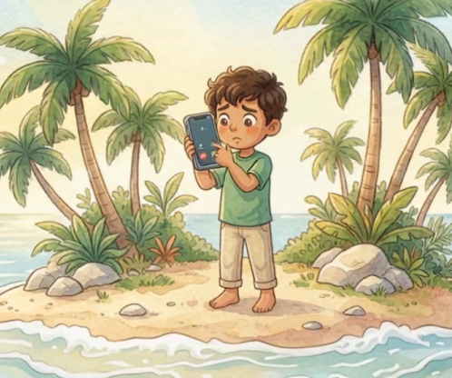

من يذكرنا بالأحداث التي يعبر عنها كل مشهد؟
اختــتام الحــصة
قراءة
استـماع وتحدث
افتتاح الحصة

Slide 27
-استعدوا – سنعيد الاستماع للحكاية استعدادا لسردها.
اختــتام الحــصة
قراءة
استـماع وتحدث
افتتاح الحصة
أَسْتَمِعُ

Slide 28


تسميع الحكاية.
اختــتام الحــصة
قراءة
استـماع وتحدث
افتتاح الحصة

Slide 29
نمر إلى سرد الحكاية. أبدأ أولا، سأسرد أحداث الحكاية انطلاقا من المشهدين.
اختــتام الحــصة
قراءة
استـماع وتحدث
افتتاح الحصة

Slide 30
أتذكر الشخصيات، أتذكر الأحداث ثم أعبر بأسلوبي الخاص.
اختــتام الحــصة
قراءة
استـماع وتحدث
افتتاح الحصة

Slide 31
تَحَدَّثَتْ مُنى مَعَ أَخيها تامِرٍ، وَطَلَبَتْ مِنْهُ أَنْ يَتَخَيَّلَ نَفْسَهُ وَحيداً في جَزيرَةٍ مَعْزولَةٍ ثُمَّ سَأَلَتْهُ ماذا سيَفْعَلُ. فَكَّرَ تامِرٌ ثُمَّ قالَ بِاَنَّهُ سَيَتَّصِلُ بِوالِدَيْهِ لِيُعيداهُ غِلى الْبَيْتِ لأَنَّهُ لا يُحِبُّ أَنْ يَبْقى وَحيداً.
اختــتام الحــصة
قراءة
استـماع وتحدث
افتتاح الحصة
تَحَدَّثَتْ مُنى مَعَ أَخيها تامِرٍ، وَطَلَبَتْ مِنْهُ أَنْ يَتَخَيَّلَ نَفْسَهُ وَحيداً في جَزيرَةٍ مَعْزولَةٍ ثُمَّ سَأَلَتْهُ ماذا سيَفْعَلُ. فَكَّرَ تامِرٌ ثُمَّ قالَ بِأَنَّهُ سَيَتَّصِلُ بِوالِدَيْهِ لِيُعيداهُ إِلى ٱلْبَيْتِ لأَنَّهُ لا يُحِبُّ أَنْ يَبْقى وَحيداً.

Slide 32
من يعيد سرد أحداث مقطع البداية؟
اختــتام الحــصة
قراءة
استـماع وتحدث
افتتاح الحصة
تَحَدَّثَتْ مُنى مَعَ أَخيها تامِرٍ، وَطَلَبَتْ مِنْهُ أَنْ يَتَخَيَّلَ نَفْسَهُ وَحيداً في جَزيرَةٍ مَعْزولَةٍ ثُمَّ سَأَلَتْهُ ماذا سيَفْعَلُ. فَكَّرَ تامِرٌ ثُمَّ قالَ بِأَنَّهُ سَيَتَّصِلُ بِوالِدَيْهِ لِيُعيداهُ إِلى ٱلْبَيْتِ لأَنَّهُ لا يُحِبُّ أَنْ يَبْقى وَحيداً.

Slide 33

الآن دوركم. كل واحد يسرد أحداث المشهدين لزميله.
اختــتام الحــصة
قراءة
استـماع وتحدث
افتتاح الحصة
تَحَدَّثَتْ مُنى مَعَ أَخيها تامِرٍ، وَطَلَبَتْ مِنْهُ أَنْ يَتَخَيَّلَ نَفْسَهُ وَحيداً في جَزيرَةٍ مَعْزولَةٍ ثُمَّ سَأَلَتْهُ ماذا سيَفْعَلُ. فَكَّرَ تامِرٌ ثُمَّ قالَ بِأَنَّهُ سَيَتَّصِلُ بِوالِدَيْهِ لِيُعيداهُ إِلى ٱلْبَيْتِ لأَنَّهُ لا يُحِبُّ أَنْ يَبْقى وَحيداً.

Slide 34


نمر الآن لمسابقة تحدي السرد، انطلاقا من مشاهد الحكاية ستسردون أحداثها.
اختــتام الحــصة
قراءة
استـماع وتحدث
افتتاح الحصة

Slide 35
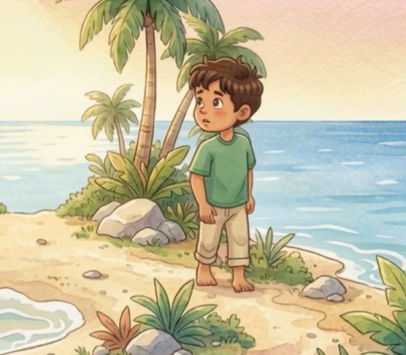
لاحظوا المشهد. أمامكم عشر ثوانٍ للتفكير. من يسرد ما يناسب المشهد؟
اختــتام الحــصة
قراءة
استـماع وتحدث
افتتاح الحصة

Slide 36
لاحظوا المشهد. أمامكم عشر ثوانٍ للتفكير. من يسرد؟
اختــتام الحــصة
قراءة
استـماع وتحدث
افتتاح الحصة
سر الصداقة

Slide 37
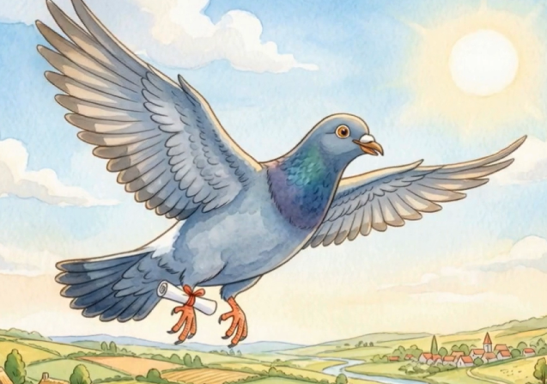
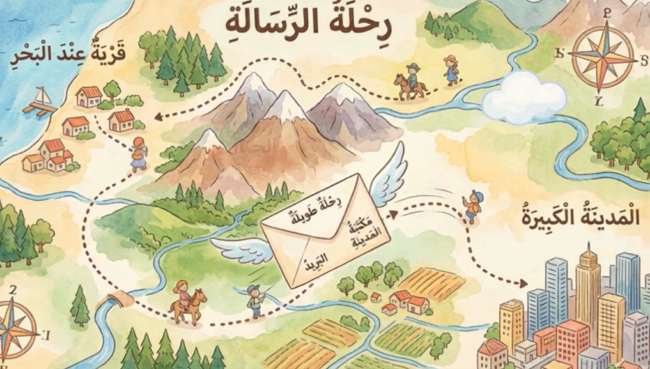
هذا مشهد آخر. أمامكم عشر ثوانٍ للتفكير. من يسرد؟
اختــتام الحــصة
قراءة
استـماع وتحدث
افتتاح الحصة

Slide 38
هذا مشهد آخر. أمامكم عشر ثوانٍ للتفكير. من يسرد؟
اختــتام الحــصة
قراءة
استـماع وتحدث
افتتاح الحصة

Slide 39
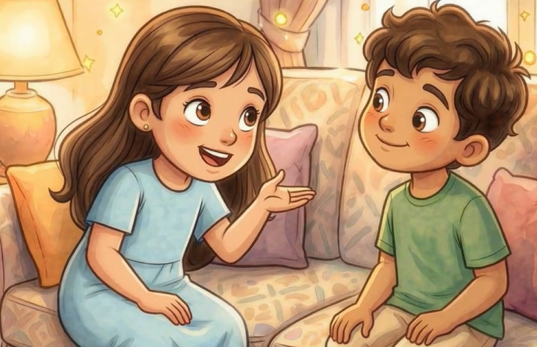
من يسرد مقطع النهاية؟
اختــتام الحــصة
قراءة
استـماع وتحدث
افتتاح الحصة

Slide 40

أحسنتم. تدربوا على سرد الحكاية في بيوتكم.
اختــتام الحــصة
قراءة
استـماع وتحدث
افتتاح الحصة
أَحْسَنْتُمْ

Slide 41

هذا لغز. سأقرؤه عليكم. بعد 30 ثانية تقدمون إجاباتكم.
اختــتام الحــصة
اختــتام الحــصة
قراءة
استـماع وتحدث
افتتاح الحصة
أُساعِدُ ٱلنّاسَ عَلى تَبادُلِ ٱلْكَلامِ وَٱلْأَفْكارِ، بي يَتَعارَفونَ وَيَتَفاهَمونَ، وَمِنْ دوني يَشْعُرُ ٱلْإِنْسانُ بِٱلْوَحْدَةِ. فَمَنْ أَنا؟
اَلتَّواصُلُ
اَلْحَلُّ

Slide 42

قراءة
- 03قراءة ص 95
القراءات الفردية
فهم النص

Slide 43
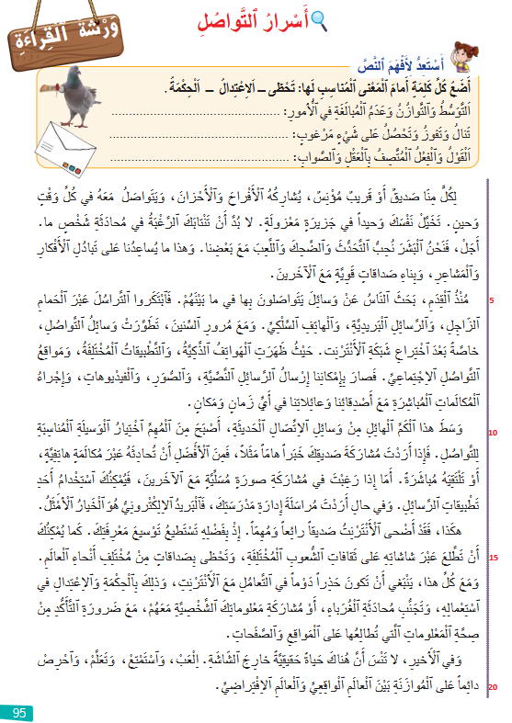
خذوا الصفحة 95. سنواصل التدرب على قراءة النص (أسرار التواصل) واستثماره.
اختــتام الحــصة
قراءة
استـماع وتحدث
افتتاح الحصة

Slide 44
اختــتام الحــصة
قراءة
استـماع وتحدث
افتتاح الحصة
نبدأ بالواجب المنزلي. من يقرأ فوائد التواصل التي وجدها في النص؟
يتم تشجيع من أجاب عن السؤال لأنه قرأ النص في المنزل.
- أَقْرَأُ ٱلنَّصَّ؛
- أَضَعُ خَطّاً تَحْتَ فَوائِدِ ٱلتَّواصُلِ.

Slide 45
تابعوا معي، سأقرأ الفقرة الأولى بشكل معبر؛ ارفعوا اليد في كل مرة أذكر فائدة للتواصل.
اختــتام الحــصة
قراءة
استـماع وتحدث
افتتاح الحصة

Slide 46

من يقرأ الفقرة الأولى؟ من يواصل القراءة؟ تابع (ي) ...
اختــتام الحــصة
قراءة
استـماع وتحدث
افتتاح الحصة

Slide 47
قبل أن تجيبوا عن أي سؤال تذكروا القاعدة التالية.
اختــتام الحــصة
قراءة
استـماع وتحدث
افتتاح الحصة
قَبْلَ أَنْ أُجيبُ عَنِ ٱلسُّؤالِ أُحَدِّدُ ٱلْمَطْلوبَ بِدِقَّةٍ وَ أُوَظِّفُ ٱلإِسْتْراتيجِيَّةَ ٱلْمَناسِبَةَ.

Slide 48
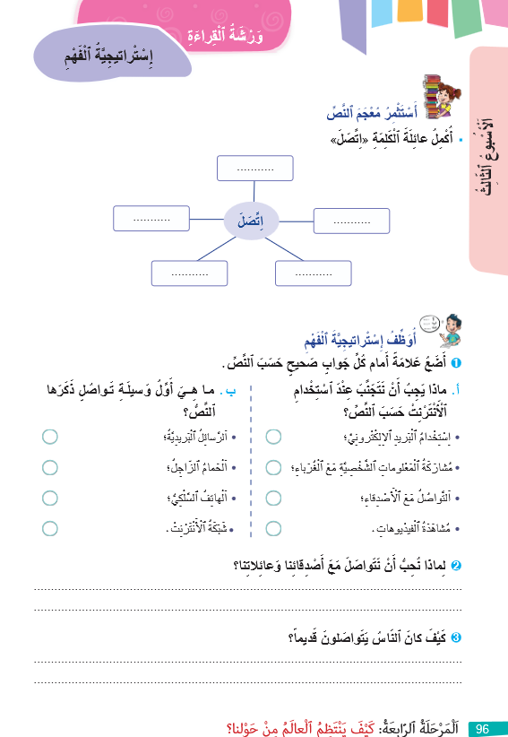
خذوا الصفحة 96. من يقرأ التعليمة 1؟ ما المطلوب؟
اختــتام الحــصة
قراءة
استـماع وتحدث
افتتاح الحصة

Slide 49

تذكروا إستراتيجية استخراج معلومات من النص، أجيبوا بالعودة إلى النص.
اختــتام الحــصة
قراءة
استـماع وتحدث
افتتاح الحصة

Slide 50
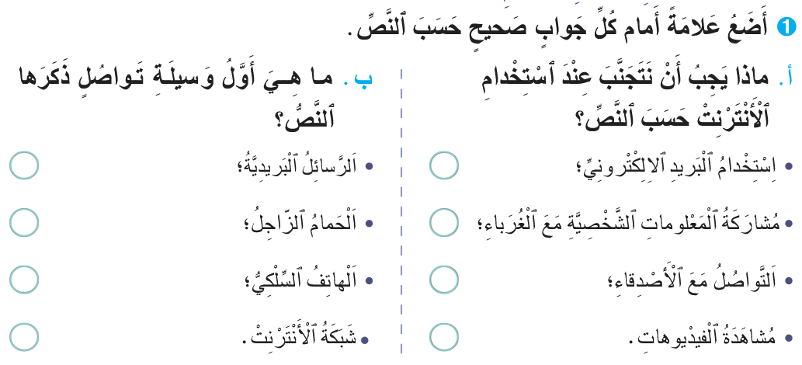
نصحح. من يقرأ السؤال 1؟ ما الجواب؟ هل تتفقون؟ (ما الذي يثبت ذلك في النص؟)
اختــتام الحــصة
قراءة
استـماع وتحدث
افتتاح الحصة


Slide 51
من يقرأ السؤال 2؟ ما العبارة الصحيحة؟ (ما الذي يثبت ذلك في النص؟)
اختــتام الحــصة
قراءة
استـماع وتحدث
افتتاح الحصة



Slide 52
انتبهوا للتصحيح.
اختــتام الحــصة
قراءة
استـماع وتحدث
افتتاح الحصة



Slide 53
من يقرأ السؤال الثاني؟ الثالث؟ ما المطلوب؟
اختــتام الحــصة
قراءة
استـماع وتحدث
افتتاح الحصة

Slide 54
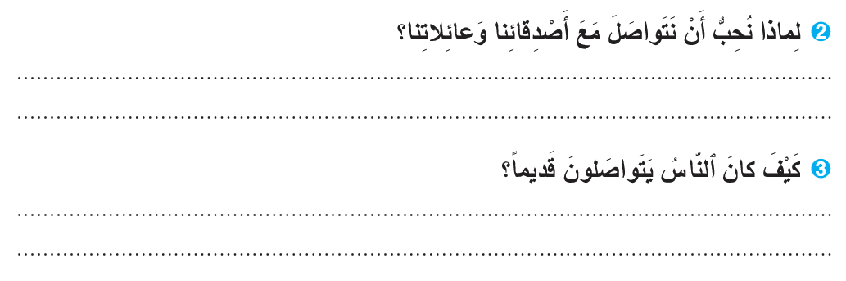
أجيبوا بالعودة إلى النص.
اختــتام الحــصة
قراءة
استـماع وتحدث
افتتاح الحصة

Slide 55
نصحح. من يتقاسم إجابته عن السؤال الأول؟ هل تتفقون؟ السؤال الثاني؟ ...
اختــتام الحــصة
قراءة
استـماع وتحدث
افتتاح الحصة
نُحِبُّ أَنْ نَـتَواصَلَ مَعَ أَصْدِقائِنا وَعائِلاتِنا لأَنَّ ذلِكَ يُساعِدُنا عَلى تَبادُلِ ٱلْأَفْكارِ وَٱلْمَشاعِرِ، وَبِناءِ صَداقاتٍ قَوِيَّةٍ مَعَ ٱلْآخَرينَ.
كانَ ٱلنّاسُ يَتَواصَلونَ قَديماً بِٱسْتِعْمالِ حَمامِ ٱلزّاجِلِ وَٱلرَّسائِلِ ٱلْوَرَقِيَّةِ وَٱلْهاتِفِ ٱلسِّلْكِيِّ.

Slide 56
انتبهوا للتصحيح.
اختــتام الحــصة
قراءة
استـماع وتحدث
افتتاح الحصة
نُحِبُّ أَنْ نَـتَواصَلَ مَعَ أَصْدِقائِنا وَعائِلاتِنا لأَنَّ ذلِكَ يُساعِدُنا عَلى تَبادُلِ ٱلْأَفْكارِ وَٱلْمَشاعِرِ، وَبِناءِ صَداقاتٍ قَوِيَّةٍ مَعَ ٱلْآخَرينَ.
كانَ ٱلنّاسُ يَتَواصَلونَ قَديماً بِٱسْتِعْمالِ حَمامِ ٱلزّاجِلِ وَٱلرَّسائِلِ ٱلْوَرَقِيَّةِ وَٱلْهاتِفِ ٱلسِّلْكِيِّ.

Slide 57
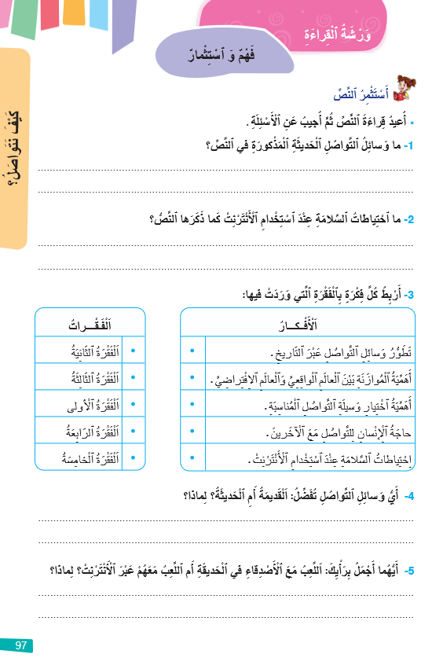
نمر على السؤالين 1 و2 على الصفحة 97. من يقرأ التعليمة؟ ما المطلوب؟
اختــتام الحــصة
قراءة
استـماع وتحدث
افتتاح الحصة

Slide 58
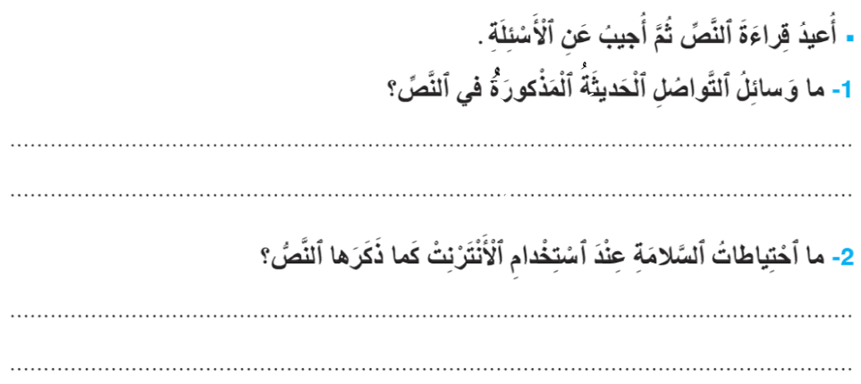

اقرؤوا كل سؤال ثم أجيبوا بالعودة إلى النص.
اختــتام الحــصة
قراءة
استـماع وتحدث
افتتاح الحصة

Slide 59
نصحح سؤالا سؤالا. من يقرأ السؤال الأول؟ ما المطلوب؟ من يقدم إجابته؟ ...
اختــتام الحــصة
قراءة
استـماع وتحدث
افتتاح الحصة
وَسائِلُ ٱلاتِّصالُ ٱلْحَديثَةُ ٱلْمَذْكورَةُ في ٱلنَّصِّ هِيَ ٱلْهاتِفُ وَٱلْبَريدُ ٱلْإِلِكْترونِيُّ وَمَواقِعُ ٱلتَّواصُلِ ٱلِاجْتِماعِيِّ.
اِحْتِياطاتُ ٱلسَّلامَةِ ٱلْمَذْكورَةُ في ٱلنَّصِّ هِيَ: أَتَجَنَّبُ مُحادَثَة ٱلْغُرَباءِ؛
أَتَأَكَّدُ مِنْ صِحَّةِ ٱلْمَعْلوماتِ ٱلَّتي نَطَّلِعُ عَلَيْها؛ لا أُشارِكُ مَعْلوماتي ٱلشَّخْصِيَّةَ؛ لا أَنْسى أَنْ أَتَعَلَّمَ وَأَلْعَبَ وَأَسْتَمْتِعَ بِحَياتي ٱلْحَقيقِيَّةِ.

Slide 60
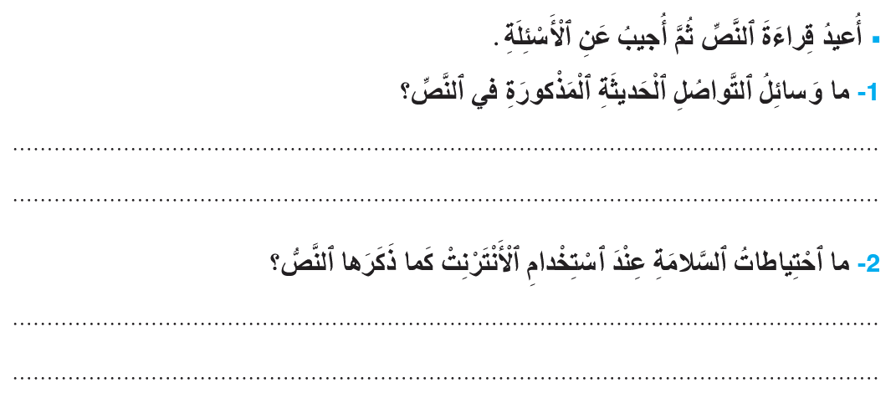
انتبهوا للتصحيح.
اختــتام الحــصة
قراءة
استـماع وتحدث
افتتاح الحصة
وَسائِلُ ٱلاتِّصالُ ٱلْحَديثَةُ ٱلْمَذْكورَةُ في ٱلنَّصِّ هِيَ ٱلْهاتِفُ وَٱلْبَريدُ ٱلْإِلِكْترونِيُّ وَمَواقِعُ ٱلتَّواصُلِ ٱلِاجْتِماعِيِّ.
اِحْتِياطاتُ ٱلسَّلامَةِ ٱلْمَذْكورَةُ في ٱلنَّصِّ هِيَ: أَتَجَنَّبُ مُحادَثَة ٱلْغُرَباءِ؛
أَتَأَكَّدُ مِنْ صِحَّةِ ٱلْمَعْلوماتِ ٱلَّتي نَطَّلِعُ عَلَيْها؛ لا أُشارِكُ مَعْلوماتي ٱلشَّخْصِيَّةَ؛ لا أَنْسى أَنْ أَتَعَلَّمَ وَأَلْعَبَ وَأَسْتَمْتِعَ بِحَياتي ٱلْحَقيقِيَّةِ.

Slide 61
اختــتام الحــصة
اختــتام الحــصة
قراءة
استـماع وتحدث
افتتاح الحصة
ماذا تعلمت اليوم؟

Slide 62
ماذا تعلمتم اليوم؟
اختــتام الحــصة
قراءة
استـماع وتحدث
افتتاح الحصة
أَمّا في حِصَّةِ ٱلْيَوْمِ، تَعَرَّفْتُ أَنَّ:
التَّواصُلَ لَهُ فَوائِدُ مِنْها ...............................................
اَلتَّواصُلُ تَطَوَّرَ بِفَضْلِ .................................................

Slide 63
سجلوا الواجب المنزلي.
اختــتام الحــصة
قراءة
استـماع وتحدث
افتتاح الحصة
أَقْرَأُ ٱلنَّصَّ.
أُرَكِّبُ جُمَلا بِتَوْظيفِ:
حَظِيَ – مُحادَثَةٌ – مَواقِعُ ٱلتَّواصُلِ ٱلِاجْتِماعِيِّ

Slide 64


Slide 65
بناء على إنجازات المتعلمين خلال الممارسة المستقلة
ما تقديرك لنسبة التحكم في هدف الدرس؟
تسجل النسبة على صفحة اليوم من مذكرة الأستاذ.

